Slide 1
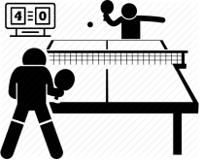
Projet Revue Finale | AREAPI
Enzo LADRIERE BTS SN IR 2022

Slide 2
Tables des matières
Présentation du projet
Quoi ?
Pourquoi ?
Comment ?
Préparation
Gestion des tâches
Outils
Coeur du projet
IHM / Classes
Diagrammes
Protocole
Bluetooth
Conclusion

Slide 3
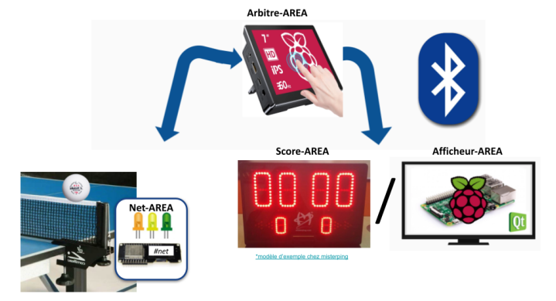
Présentation du projet

Slide 4
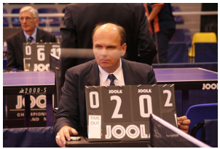
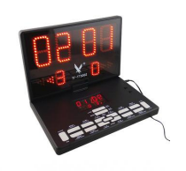
Expression du besoin

Slide 5
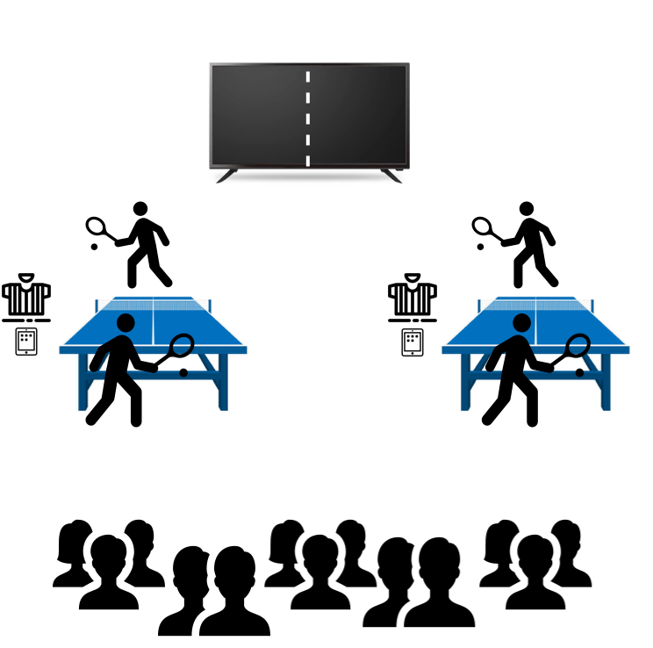
Synoptique du système

Slide 6
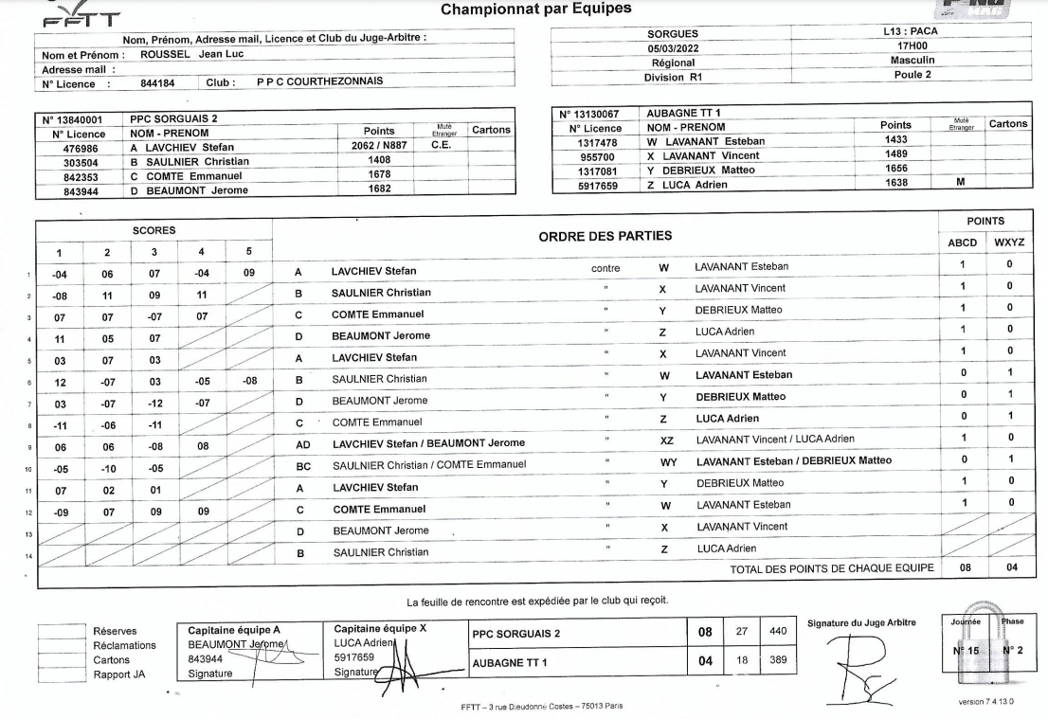
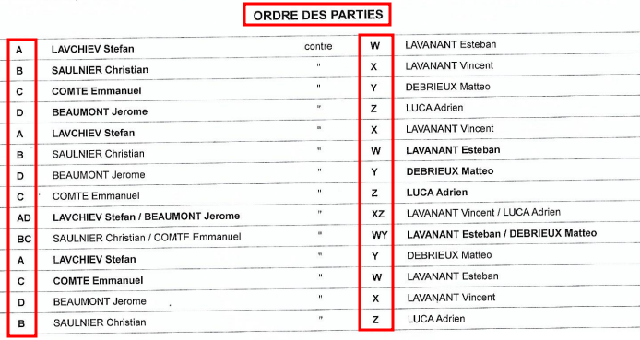
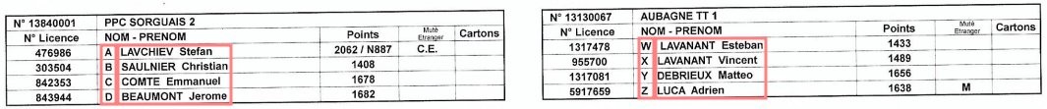
Rencontre par équipes

Slide 7
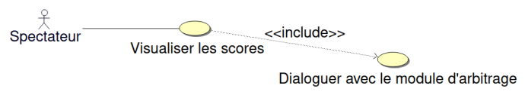
Afficheur-AREA - Cas d’utilisation

Slide 8
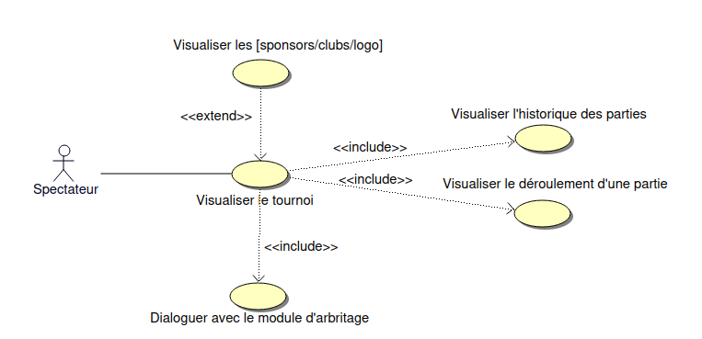
Afficheur-AREA - Cas d’utilisation

Slide 9
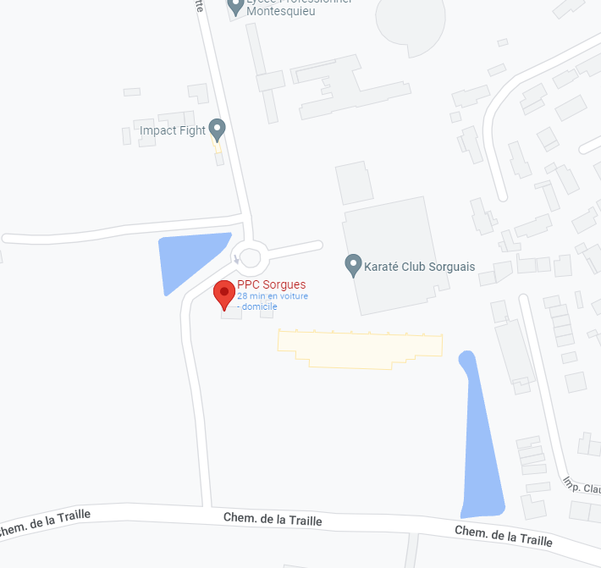

Recherche d’informations complémentaires

Slide 10
Répartition des tâches
Tâches | Priorité | Itération
Avoir une communication avec le module Arbitre | Haute | 1
Avoir la structure de l’IHM | Moyenne | 1
Pouvoir visualiser un rencontre (Historique des parties et à venir) | Moyenne | 1
Pouvoir visualiser une partie simple | Haute | 2
Pouvoir visualiser une partie double | Moyenne | 2
Pouvoir gérer le scores sur une partie simple et double | Haute | 3
Avoir le temps des différentes parties | Basse | 3

Slide 11
Répartition des tâches
Tâches | Priorité | Itération
Afficher les nets | Basse | 3
[ Afficher les sponsors de la rencontre ] | Basse | 3

Slide 12




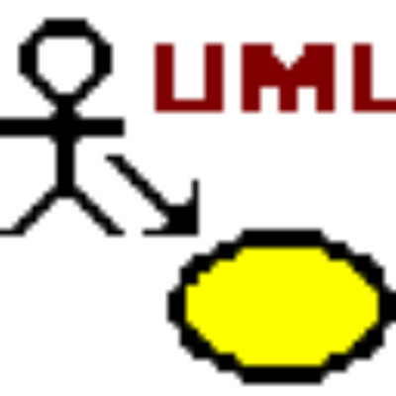


Les ressources de développement
Environnement de développement | Qt Creator 4.11.0
API | Qt 5.12.8
Gestionnaire de tâches (développement) | Jira Software
Gestionnaire de tâches (projet) | Beesbusy
Modélisation UML | BOUML release 7.11
OS de développement | Ubuntu 20.04 LTS
Gestionnaire de versions | Github/Git

Slide 13
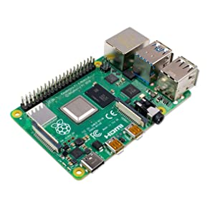

Les ressources physiques
Raspberry Pi 4 model B
Raspbian version 11

Slide 14

Organisation
Google Drive :
Rapport de projet
Lexique, Journal de bord, Protocole
Synoptiques
Images
Jira / Beesbusy :
Gestion des différentes tâches
GitHub :
Code
UML

Slide 15
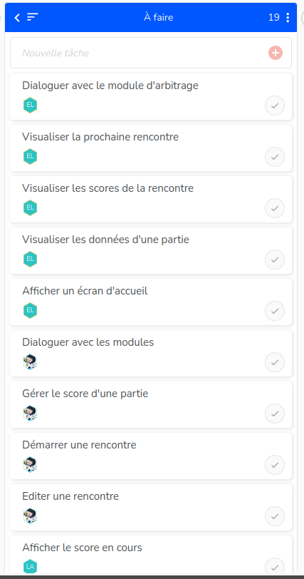
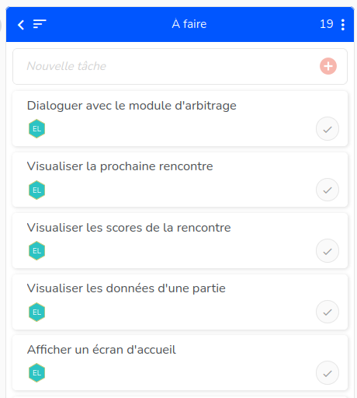

Planification

Slide 16
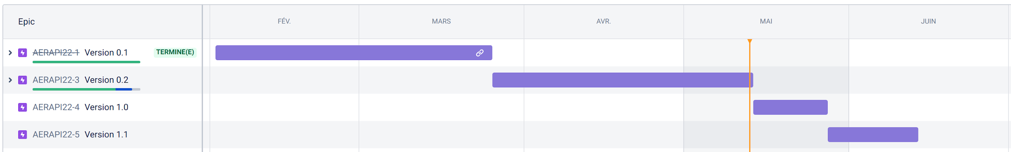
Planification

Slide 17
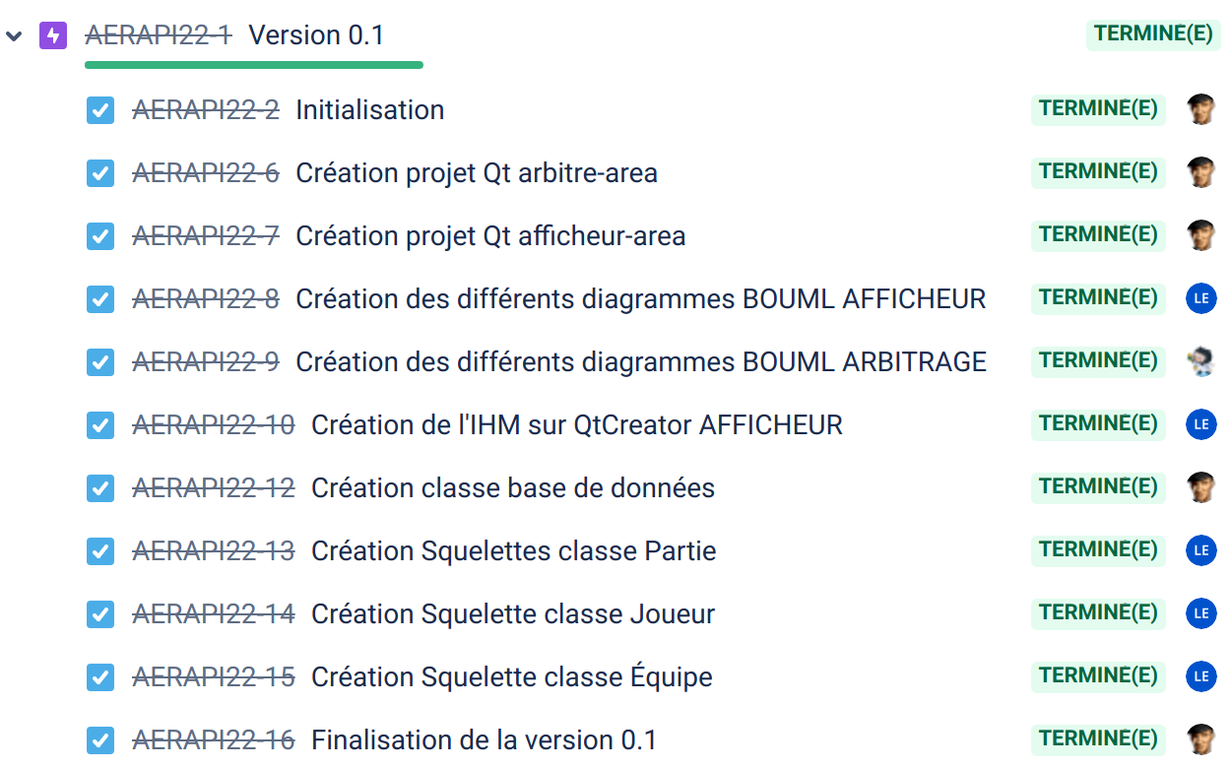
La version 0.1

Slide 18
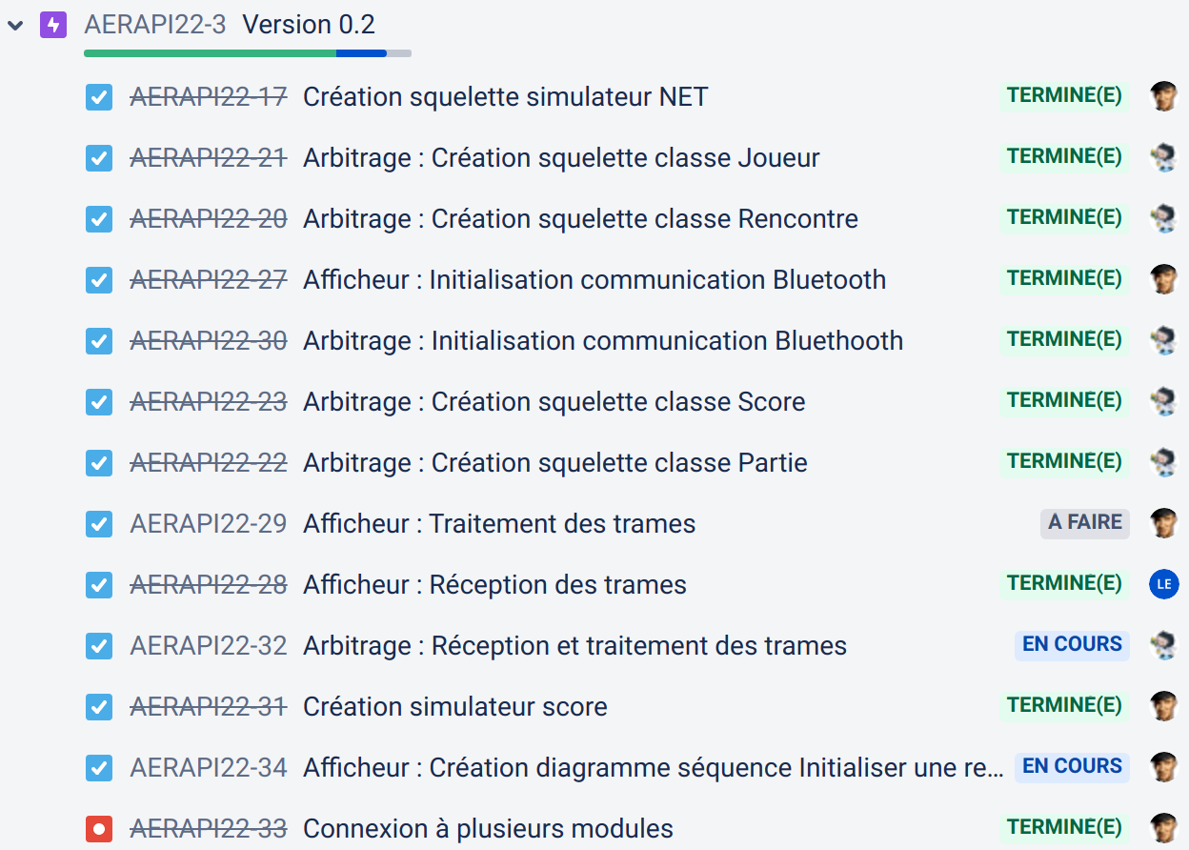
La version 0.2

Slide 19
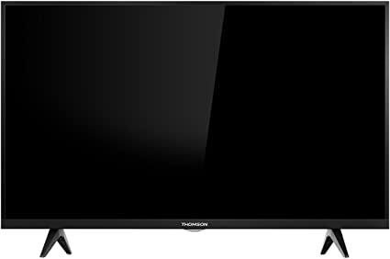
Les fonctionnalités

Slide 20
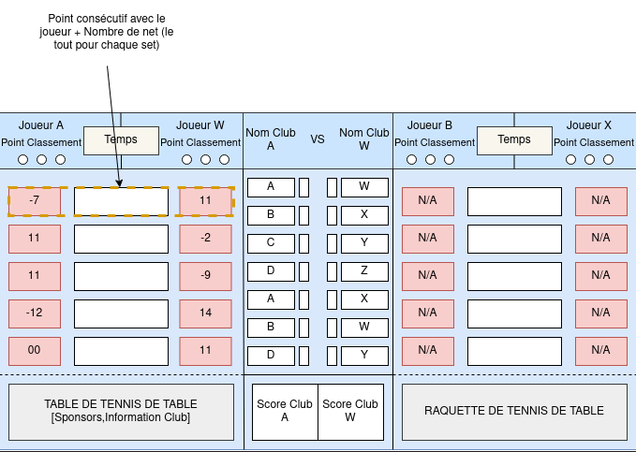
IHM

Slide 21
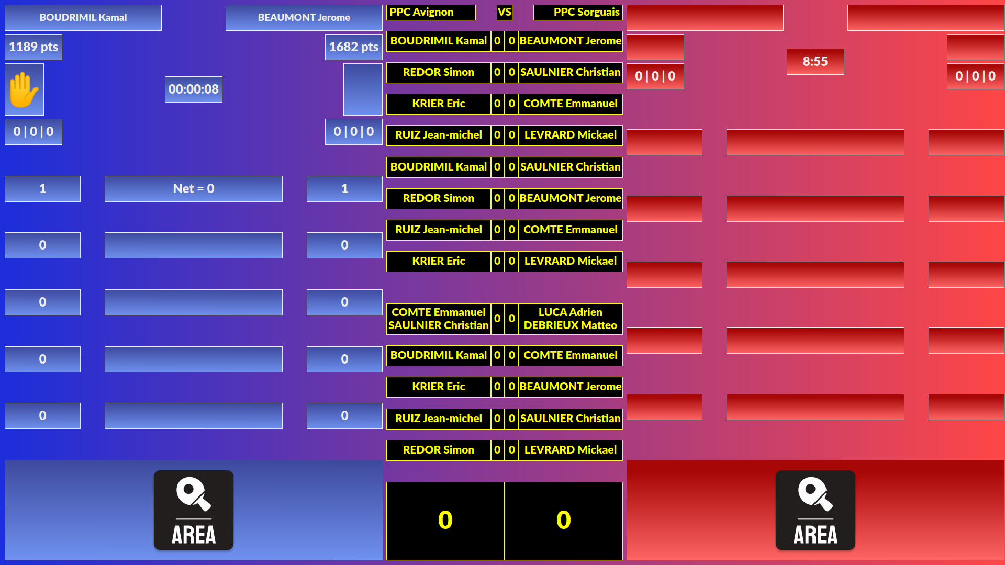
IHM
1.1

Slide 22
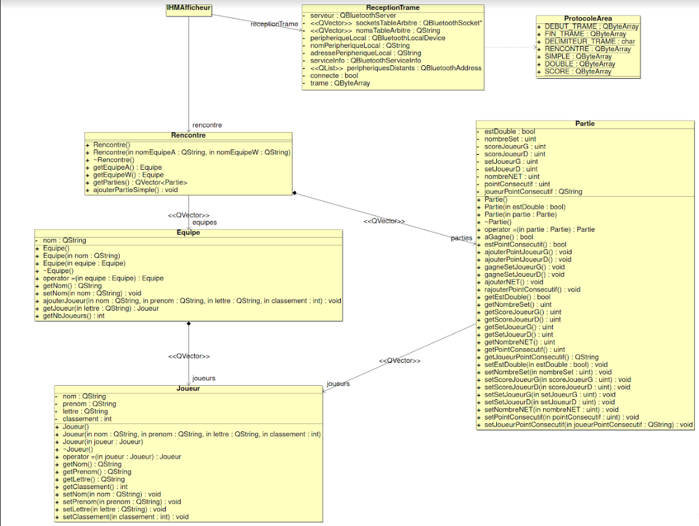
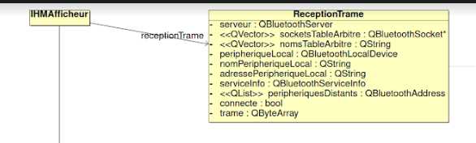
Architecture logicielle

Slide 23
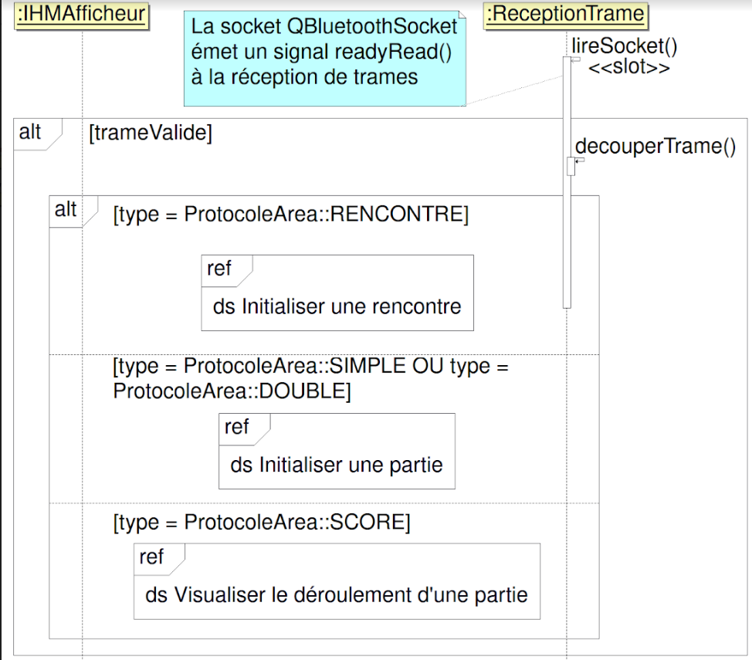
Scénario (Réception d’une trame)

Slide 24
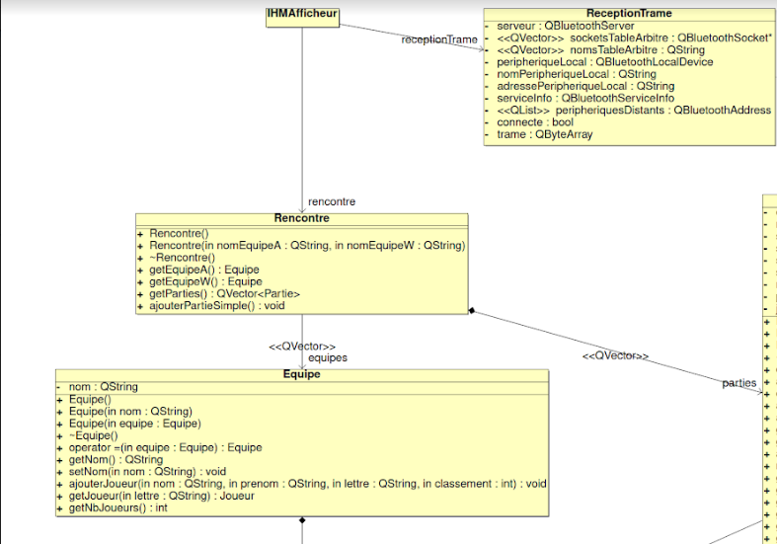
Architecture logicielle

Slide 25
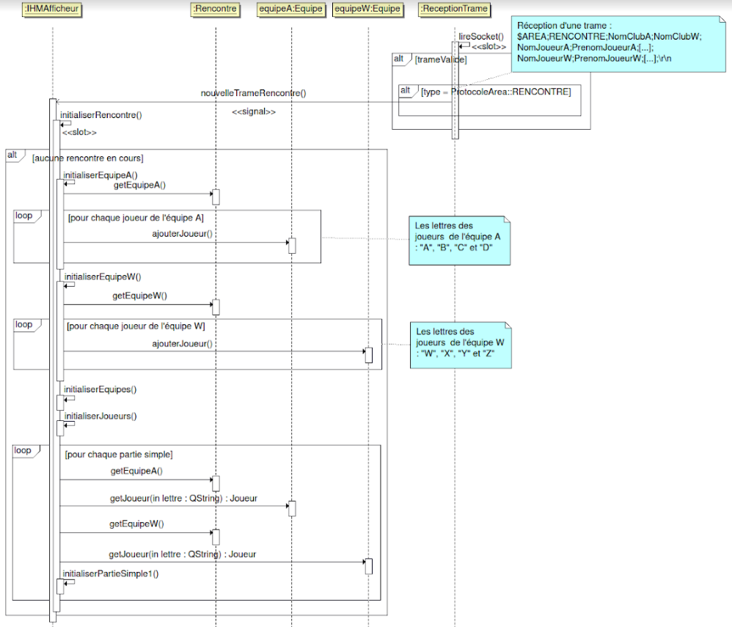
Scénario (Réception d’une trame Rencontre)

Slide 26
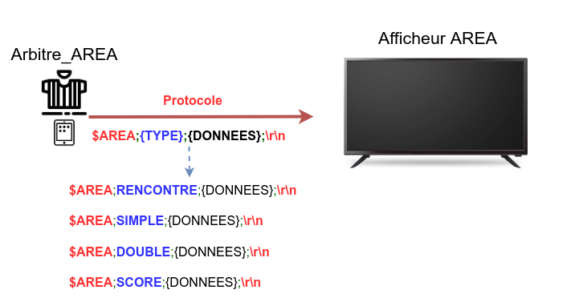
Communication

Slide 27
Les différents champs de données pour les trames
/**
* @enum ChampsRencontre
* @brief Définit les différents champs d'une trame RENCONTRE
*/
enum ChampsRencontre
{
NomClubA = 2,
NomClubW,
NomJoueurA,
PrenomJoueurA,
NomJoueurB,
PrenomJoueurB,
NomJoueurC,
PrenomJoueurC,
NomJoueurD,
PrenomJoueurD,
NomJoueurW,
PrenomJoueurW,
NomJoueurX,
PrenomJoueurX,
NomJoueurY,
PrenomJoueurY,
NomJoueurZ,
PrenomJoueurZ,
NbChampsRencontre
};
/**
* @enum ChampsPartieSimple
* @brief Définit les différents champs d'une trame SIMPLE
*/
enum ChampsPartieSimple
{
idPartie = 2,
JoueurA,
ClassementJoueurA,
JoueurW,
ClassementJoueurW,
NbChampsPartieSimple
};
/**
* @enum ChampsPartieScore
* @brief Définit les différents champs d'une trame SCORE
*/
enum ChampsPartieScore
{
idPartieScore = 2,
scoreJG,
scoreJD,
etatPartie,
tempsMort,
nbSetJG,
nbSetJD,
tourService,
net,
NbChampsScore
};
$AREA;SIMPLE;{DONNEES};\r\n
$AREA;RENCONTRE;{DONNEES};\r\n
$AREA;SCORE;{DONNEES};\r\n

Slide 28
Découpage de la trame Rencontre
if(decoupageTrame[ProtocoleArea::ChampsTrame::TYPE] ==
ProtocoleArea::RENCONTRE)
{
if(decoupageTrame.length() ==
ProtocoleArea::ChampsRencontre::NbChampsRencontre + 1)
{
emit nouvelleTrameRencontre(
socket->peerName(),
decoupageTrame[ProtocoleArea::ChampsRencontre::NomClubA],
decoupageTrame[ProtocoleArea::ChampsRencontre::NomClubW],
decoupageTrame[ProtocoleArea::ChampsRencontre::NomJoueurA],
decoupageTrame[ProtocoleArea::ChampsRencontre::PrenomJoueurA],
decoupageTrame[ProtocoleArea::ChampsRencontre::NomJoueurB],
decoupageTrame[ProtocoleArea::ChampsRencontre::PrenomJoueurB],
decoupageTrame[ProtocoleArea::ChampsRencontre::NomJoueurC],
decoupageTrame[ProtocoleArea::ChampsRencontre::PrenomJoueurC],
decoupageTrame[ProtocoleArea::ChampsRencontre::NomJoueurD],
decoupageTrame[ProtocoleArea::ChampsRencontre::PrenomJoueurD],
decoupageTrame[ProtocoleArea::ChampsRencontre::NomJoueurW],
decoupageTrame[ProtocoleArea::ChampsRencontre::PrenomJoueurW],
decoupageTrame[ProtocoleArea::ChampsRencontre::NomJoueurX],
decoupageTrame[ProtocoleArea::ChampsRencontre::PrenomJoueurX],
decoupageTrame[ProtocoleArea::ChampsRencontre::NomJoueurY],
decoupageTrame[ProtocoleArea::ChampsRencontre::PrenomJoueurY],
decoupageTrame[ProtocoleArea::ChampsRencontre::NomJoueurZ],
decoupageTrame[ProtocoleArea::ChampsRencontre::PrenomJoueurZ]);
}

Slide 29

Liaison Bluetooth
Version | 4.2
Débit de données | 2 Mbit/s
Portée (Théorique) | 60 m
Fréquence d'émission | 2,4 GHz

Slide 30
Conclusion
A Faire : | Fait :
Afficher plusieurs parties en temps réel | Réaliser l’IHM
 | Visualiser le rencontre et ses parties
 | Visualiser le score d’une partie
 | Visualiser le logo du club et des sponsors
 | Gérer la communication avec le module d'arbitrage et réceptionner les différentes trames

